Slide 1
Тема 1. Туризм як соціо-культурний феномен сучасності та його роль в світовій економіці

Slide 2
1.1. Туризм – масове явище ХХІ століття, яке неможливо ігнорувати

Slide 3
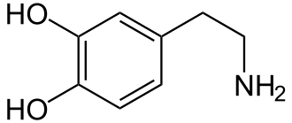
Надлишок дофаміну асоціюється з певним геном (DRD7-7R), який змушує людей йти на ризик, досліджувати нові місця, куштувати нові страви.

Slide 4
Чинники, які сприяли перетворенню туризму на масовий феномен
стабільні політичні обставини й тривалий мирний період, хоча він й опирався на політику ядерного стримування;
економічне зростання й, як наслідок, зростання купівельної спроможності значних верств населення;
зменшення кількості робочого часу до 40-годинного робочого тижня і відповідно збільшення вільного часу;
запровадження гарантованих оплачуваних відпусток;
зростання рівня освіти й загальної культури на великих територіях всіх континентів;

Slide 5
Чинники, які сприяли перетворенню туризму на масовий феномен
пізні шлюби, поширення ідеології childfree, тобто свідомої відмови від бажання мати дитину;
зростання тривалості життя в розвинених країнах
урбанізація й викликане нею прагнення людей до перебування «на природі»;
спрощення правил перетину державних кордонів
науково-технічний прогрес, що викликав розвиток засобів комунікації, транспорту, обміну інформацією й т.п.

Slide 6
Туристифікація - процес і результуючий стан у визначеному просторі відносно стихійного, незапланованого масового розвитку туризму, що призводить до перетворення цього простору в туристичний товар.

Slide 7
ГОСТИННІСТЬ

Slide 8
Найсильнішим стереотипом щодо туризму, є його залежність від статків людей! Стрімке посилення західного способу життя у світі, у тому числі в Україні, дозволяють стверджувати про глобальне поширення західного способу організації вільного часу.

Slide 9
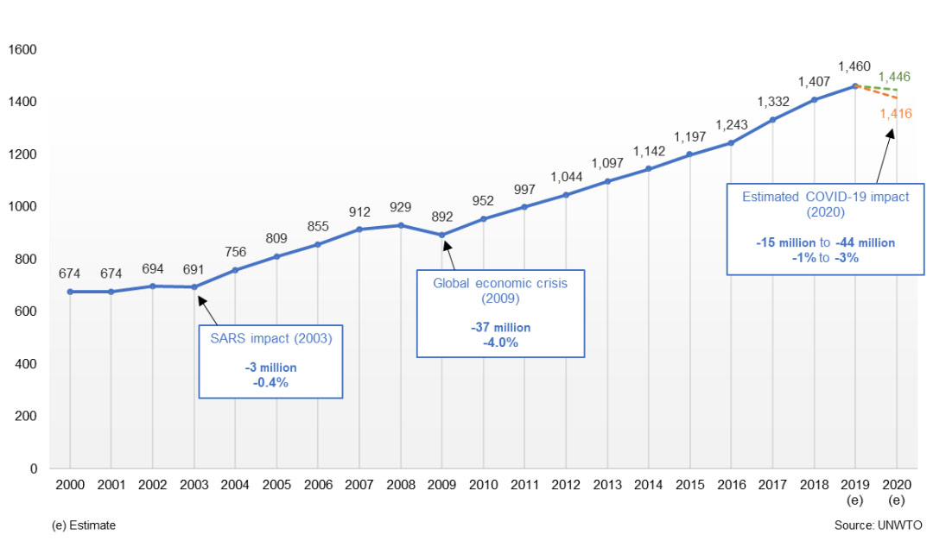
Вплив глобальних чинників на зміни кількості туристичних подорожей в світі у 2000-2020 роках за даними ЮНВТО

Slide 10
Інстатуризм
Тревел-блогер
Мікроподорожі

Slide 11
Туризм - це один із пріоритетних напрямків розвитку суспільства нового типу, оскільки феномен туризму вбирає в себе такі якісні характеристики процесу інформатизації суспільства, як:
просторова мобільність,
орієнтація на споживання,
віртуалізація,
візуалізація,
інформатизація,
глобалізація.

Slide 12
Способи організації вільного часу, %
Туризм – напрямок розвитку суспільства!
Luxury подорожі
=
Luxury
статус

Slide 13
1.2. Сила туризму: як витрати туристів підтримують економіку

Slide 14
Туристична галузь може розвиватися швидше, ніж зростає валовий внутрішній продукт, бо попит на подорожі зростає швидше, ніж вся економіка в цілому, і за прогнозами буде подвоюватися кожні 10-15 років.

Slide 15
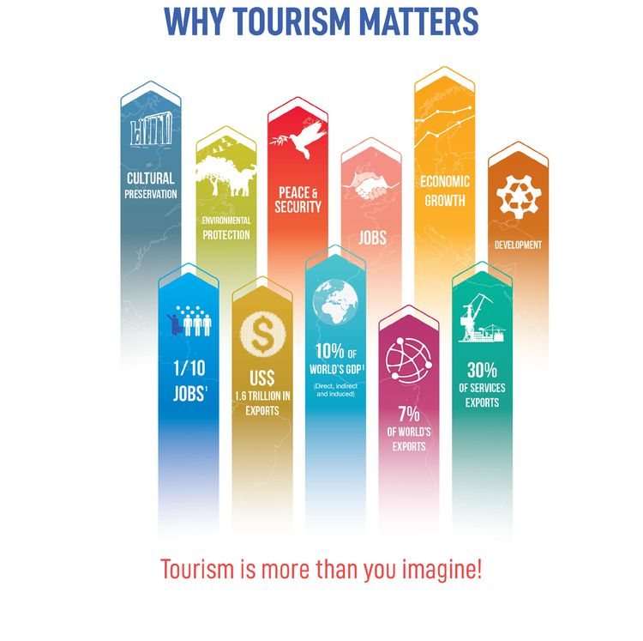

Slide 16
Як туризм поринає в економіку країни

Slide 17
В чому сутність «невидимого імпорту» в туризмі?
гроші
Країна-рецепієнт
Країна-донор
Туристична індустрія
послуги
імпортер
експортер

Slide 18
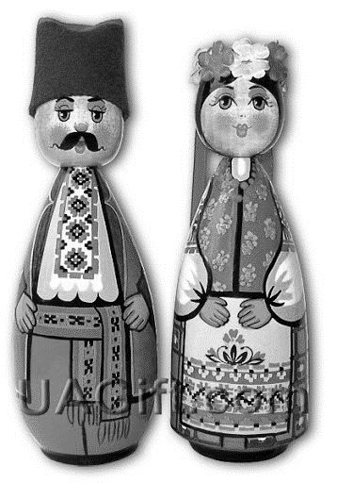
Як працює ефект мультиплікатора?
ПОДАТКИ

Slide 19
Згідно з рекомендаціями Міжнародного валютного фонду в актив платіжного балансу за статтею «Туризм» включаються такі доходи:
від продажу товарів і туристичних послуг в'їзним і внутрішнім туристам;
експорту товарів туристичного попиту та обладнання для туристських підприємств;
продажу інших послуг (підготовка кадрів, надання послуг фахівцями країни закордонним партнерам);
транспортних витрат в'їзних туристів на внутрішній і міжнародний транспорт в країні перебування;
інвестицій іноземного капіталу в індустрію вітчизняного туризму;
кредитів, наданих іншим країнам (відсотки та відшкодування капіталу) для розвитку туризму.

Slide 20
до 40%!

Slide 22
В туризмі праця в основному не механізована, і не може бути механізована, що дозволяє залучати трудові ресурси, спрямовуючи їх на обслуговування туристів!
кожне 10-те робоче місце у світовій економіці пов’язане з туризмом;
кожне 4-те робоче місце за останні 5 років створюється у сфері туризму;
кожні 2,5 секунди у світовій туристичній індустрії створюється нове робоче місце;
одне робоче місце в туризмі обходиться в 10 разів дешевше, ніж у виробництві.

Slide 23
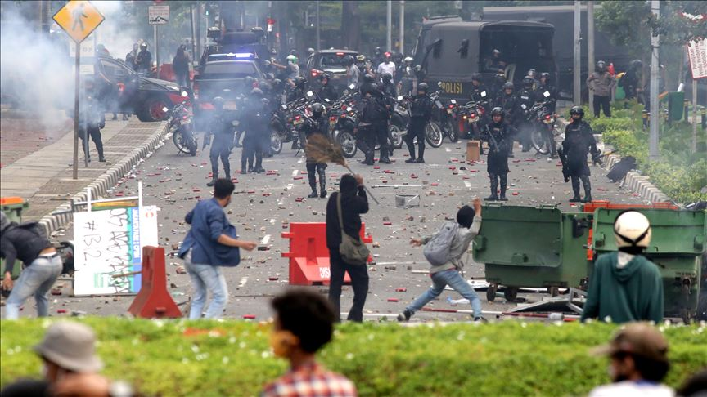
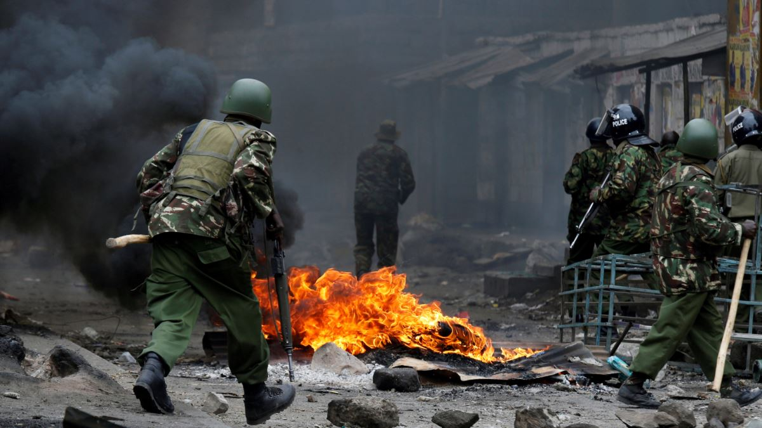
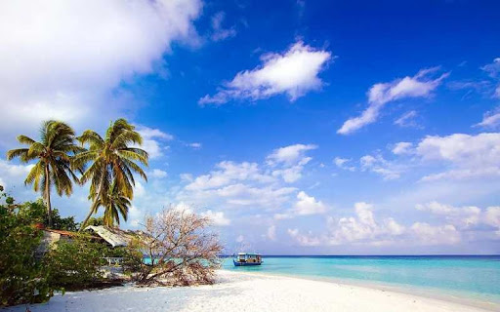
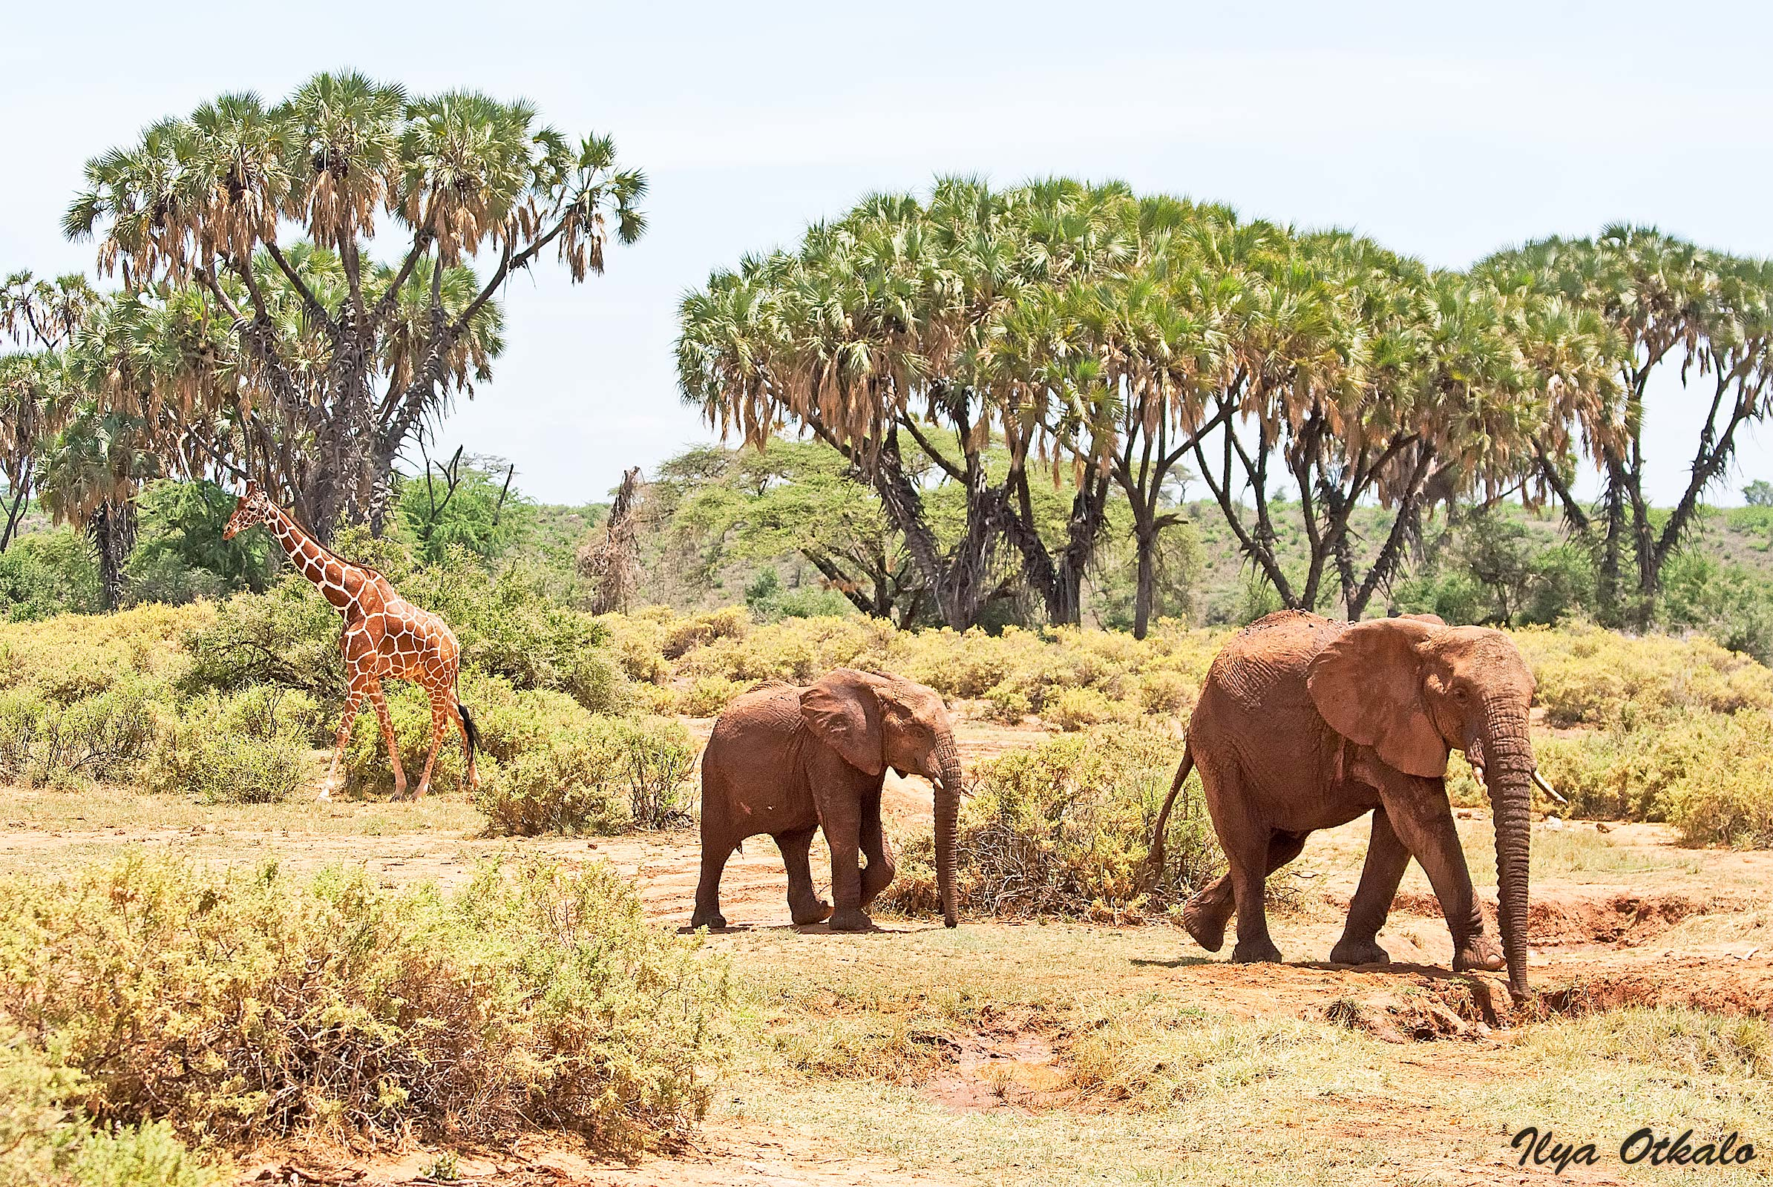
Як туризм міняє імідж країни?
ІНДОНЕЗІЯ
КЕНІЯ

Slide 24
Сільський зелений туризм
Загострення проблем соціально-економічної сфери українського села обумовлює пошук нових джерел забезпечення відродження сільських територій. В таких умовах посилюється значення розвитку сільського зеленого туризму, який не потребує наявності у громади виняткових туристсько-рекреаційних ресурсів, що робить його привабливим напрямом розвитку для більшості сіл та селищ України.

Slide 25
1.3. Значення туризму у процесі розвитку суспільства: 1,5 млрд. туристів – 1,5 млрд. можливостей

Slide 26
Рекреаційно-оздоровча функція
в перший місяць після активного відпочинку продуктивність праці зростає на 15-25 %, потім поступово знижується і через 4-8 місяців досягає попереднього рівня;
подолання людиною короткотривалого стресу, пов'язаного з активною туристичною діяльністю, супроводжується подоланням "домашнього" стресу

Slide 27
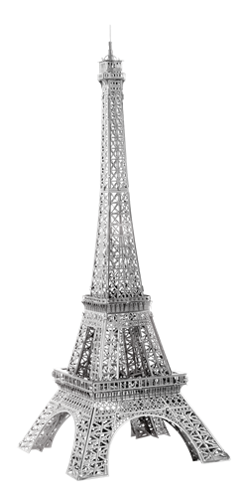
Пізнавальна функція.
через подорожі турист одержує нові знання про навколишній світ – про природно-географічні й культурно-історичні об'єкти, історію цивілізації; духовне збагачення);
десятки мільйонів людей з усіх країн світу відвідують музеї, релігійні храми, середньовічні замки, знайомляться на музичних фестивалях з останніми досягненнями візуального мистецтва.

Slide 28
Виховна функція.
функція туризму спрямована на формування почуття патріотизму стосовно «великої» й «малої Батьківщини», любові до природи, поваги до національних традицій і звичаїв в Україні; виховання толерантного відношення до традицій, вірі, звичаїв, світогляду інших народів;

Slide 29
4. Соціальна функція.
сприяння раціональному використанню вільного часу – для активного відпочинку, рекреації й оздоровлення; допомога в становленні й зміцненні здорового способу життя
5. Соціально-комунікативна функція.
можливість учасників подорожі спілкуватися один з одним у неформальних обставинах без виробничої субординації, врахування соціального статусу, віку, національності, громадянства та інших ознак
6. Політична функція.
створення взаєморозуміння між країнами й народами; розвиток політичних, економічних і культурних зв'язків

Slide 30
7. Демографічна функція.
фізичне й духовне оздоровлення суспільства, продовження активного біологічного й ділового життя людини, сприяння міграції населення й кваліфікованої робочої сили до місць більше раціонального використання сил і знань.

Slide 31
Негативні наслідки від розвитку туризму
Потенційна погроза здоров'ю й життю туриста внаслідок недотримання правил техніки безпеки.
Використання туризму в спеціальних операціях (підривна, розвідувальна й антидержавна діяльність, переміщення терористів).
Імпорт інфляції у результаті надмірно інтенсивного в'їзного туризму – прибуття в країну великої кількості іноземців з високою купівельною спроможністю – ціни на курортах вище, від чого страждають місцеві «бюджетникі», які не залучені в сферу туризму

Slide 32
Негативні наслідки від розвитку туризму
Відчутний експорт валюти внаслідок непомірного виїзного туризму, що провокує виникнення на внутрішньому ринку демпінгових цін. На жаль, українські туроператори до останнього часу були орієнтовані в основному на виїзний туризм і тільки зараз спостерігається деякий інтерес до розвитку в'їзного туризму.
Негативний вплив на населення країни перебування (ввіз наркотиків, конфлікти на ґрунті неповаги до місцевих звичаїв і традицій, імпорт кримінальних елементів, комерціалізація традиційної місцевої культури).
Негативний вплив на природне середовище й об'єкти туризму (збиток внаслідок недотримання туристами екологічного законодавства й елементарних правил поведінки на природі, вандалізм).

Slide 33
1.4. Чинники та умови розвитку туризму або коли туризм приносить користь суспільству

Slide 34
Фактори розвитку туризму – це найбільш істотні обставини й умови, що впливають на розвиток туризму в конкретному соціально-економічному середовищі.
Туристичні ресурси – пропоновані або такі, що можуть пропонуватися, туристичні пропозиції на основі та з використанням об'єктів державної, комунальної чи приватної власності.
Туристичні ресурси – сукупність природних і соціально-культурних комплексів та їх елементів, що сприяють задоволенню фізіологічних та соціальних потреб людини, відновленню її працездатності і які при сучасній та перспективній структурі рекреаційних потреб і техніко-економічних можливостях, використовуються для прямого й опосередкованого споживання та виробництва туристичного продукту.

Slide 35
Туристичні ресурси:
Природно-географічні: природні об'єкти, умови та явища
Історико-культурні: пам'ятники матеріальної й духовної культури
Соціально-економічні: географічне положення, транспортна доступність тощо

Slide 36
Фактори розвитку можна згрупувати:
Фактори розвитку туризму
статичні
природно-географічні
історико-культурні
динамічні
економічні, соціальні та інші антропогенні
позитивні
негативні
екстенсивні
інтенсивні

Slide 37
Фактори розвитку:
Природно-географічні ресурси включають природні об’єкти, умови та явища.
Історико-культурні туристичні ресурси – це сукупність створених у процесі історичного розвитку даної території пам'ятників матеріальної й духовної культури, які є об'єктами туристського інтересу.
Біосоціальні туристичні ресурси - соціальні та природні об'єкти, явища, події, походження яких тісно пов'язане як з територією України (де вони розташовані або відбувались), так і з територією тієї закордонної країни, в межах якої даний об'єкт, явище, подія первісно виникла мають назву гомогенних туристичні ресурси (ресурси-біпатриди).
До групи соціально-економічних туристичних ресурсів належать географічне положення, транспортна доступність, рівень економічного розвитку та добробуту суспільства, стандарти обслуговування, організація туристичного господарства, кількість зайнятих у галузі тощо.

Slide 38
Основна боротьба туристичних підприємств у сфері міжгалузевої й міжсекторної конкуренції ведеться за ресурси, зокрема за ресурс вільного туристичного простору. Туристичний простір – це важливий природний ресурс; туризм бореться за доступ до нього як з урахуванням інвестиційних цілей, так і для збереження вільного простору, необхідного для використання в рекреаційних цілях.

Slide 39
1. Наукове забезпечення.
прогнозування перспектив розвитку туризму;
розробка нових видів туристичного продукту на основі інноваційних технологій і матеріалів;
підготовка висококваліфікованих кадрів для сфери туризму.

Slide 40
2. Організаційне забезпечення.
розробка ефективних методів (способів) управління в туризмі;
участь в інтеграційних та глобалізаційних процесах (наприклад, у формі міжнародної кооперації);
контроль та координація діяльності у сфері туризму з боку державних органів влади.

Slide 41
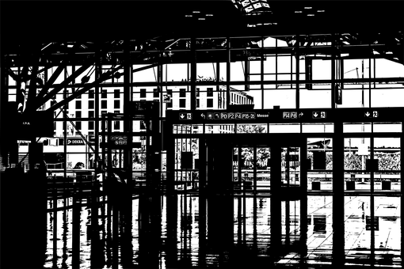
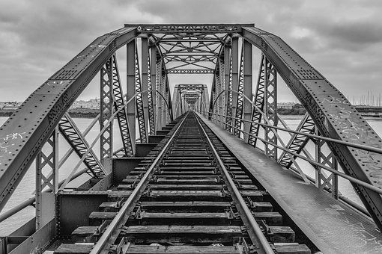
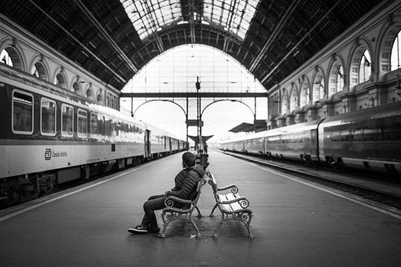
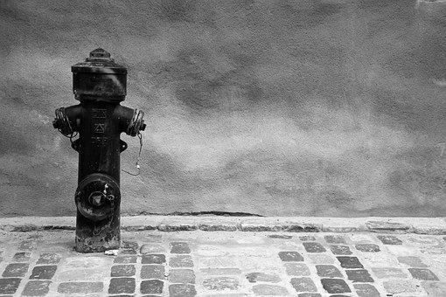
3. Інфраструктурне забезпечення.
та інше

Slide 42
4. Технологічне забезпечення
Технологія – певна послідовність дій, спрямована на перетворення чогось для отримання потрібного результату. Кулінарний рецепт, наприклад, це також технологія.
В туризмі, наприклад, це бронювання проїзних документів і готелів, технологія транспортного обслуговування й розміщення, система харчування.

Slide 43
5. Нормативно-правове забезпечення
юридичне закріплення законодавчих норм у вигляді правил, норм і вимог, обов'язкових для здійснення туристичної діяльності
Головна мета - встановити однакові правила гри для всіх!

Slide 44
6. Екологічне забезпечення
використання екологічно безпечних туристичних ресурсів в екологічно безпечних районах, рівень охорони та безпеки.

Slide 45
7. Інформаційне забезпечення
спрямоване на підтримку достатнього рівня поінформованості про туристичний продукт (у тому числі через мережу туристичних інформаційних центрів).

